Slide 1
Literacy és a felhasználói tudatosság
„A demokratikus civilizációk csak akkor maradnak fenn, ha a képnyelv nem hipnózisba hívja, hanem kritikus gondolkodásra ösztönzi őket.” Umberto Eco
Infokommunikációs Szakmai Nap 2015.

Slide 2
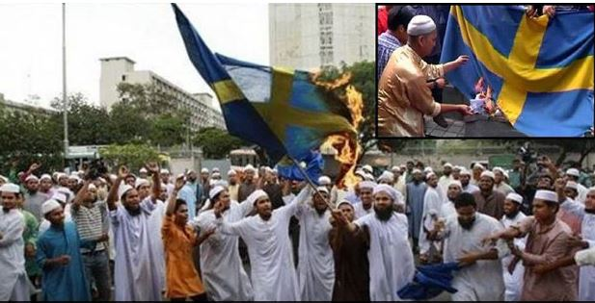
“Fotók Svédből. A befogadottak égetik a befogadó ország zászlaját! Ezért kell befogadni őket!” (Facebook bejegyzés 2015. szeptember)

Slide 3
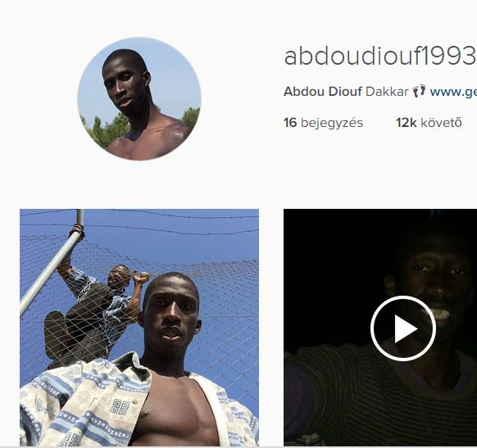
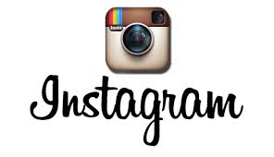
2015. augusztus

Slide 4
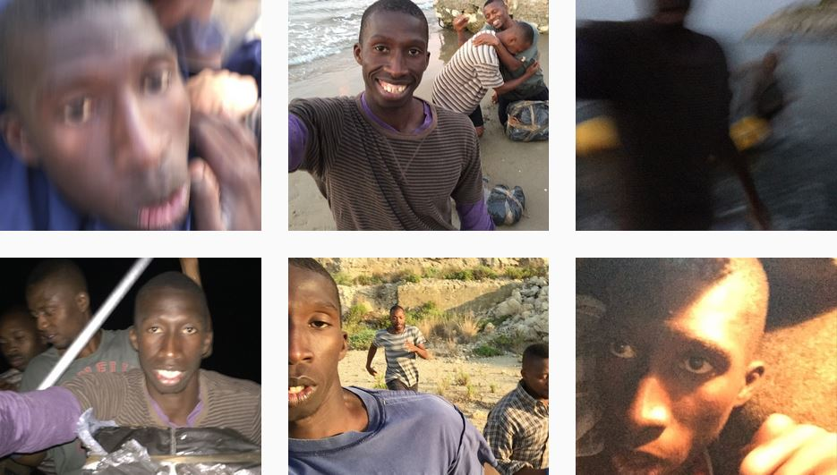

Slide 5
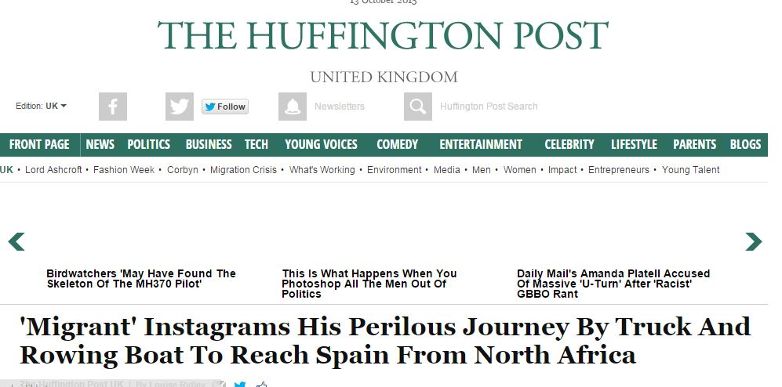
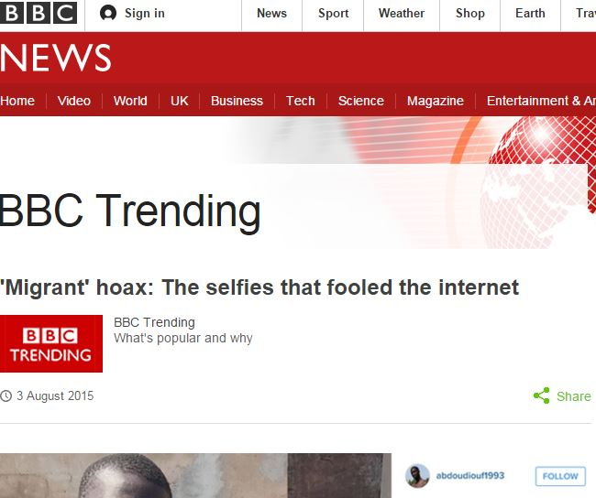

Slide 6
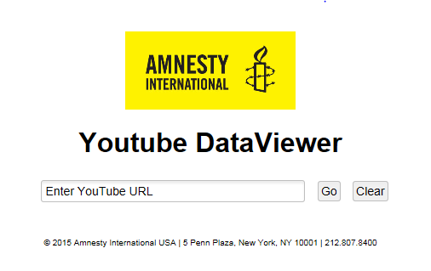

Slide 7

2015

Slide 8
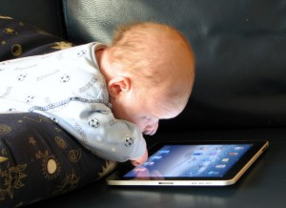
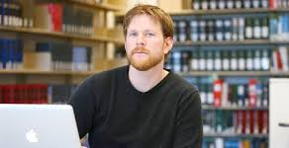
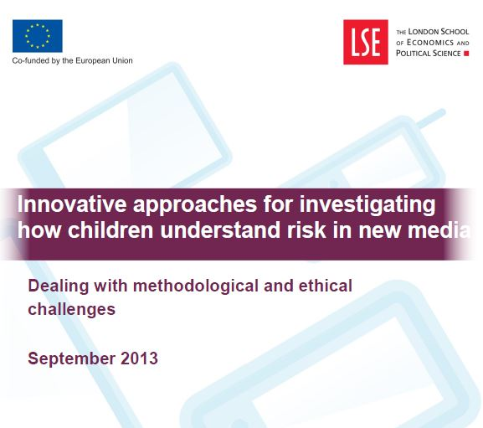
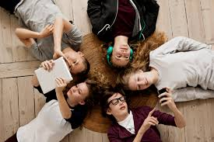
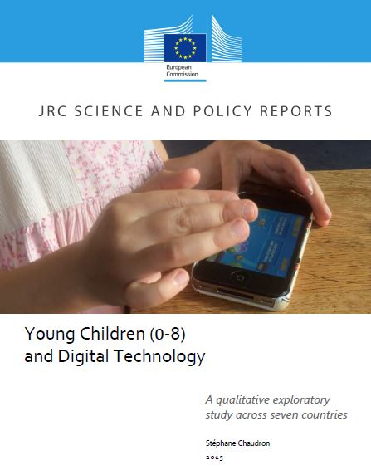
digitális bennszülött
digitális bevándorló
Digital Transformer

Slide 9
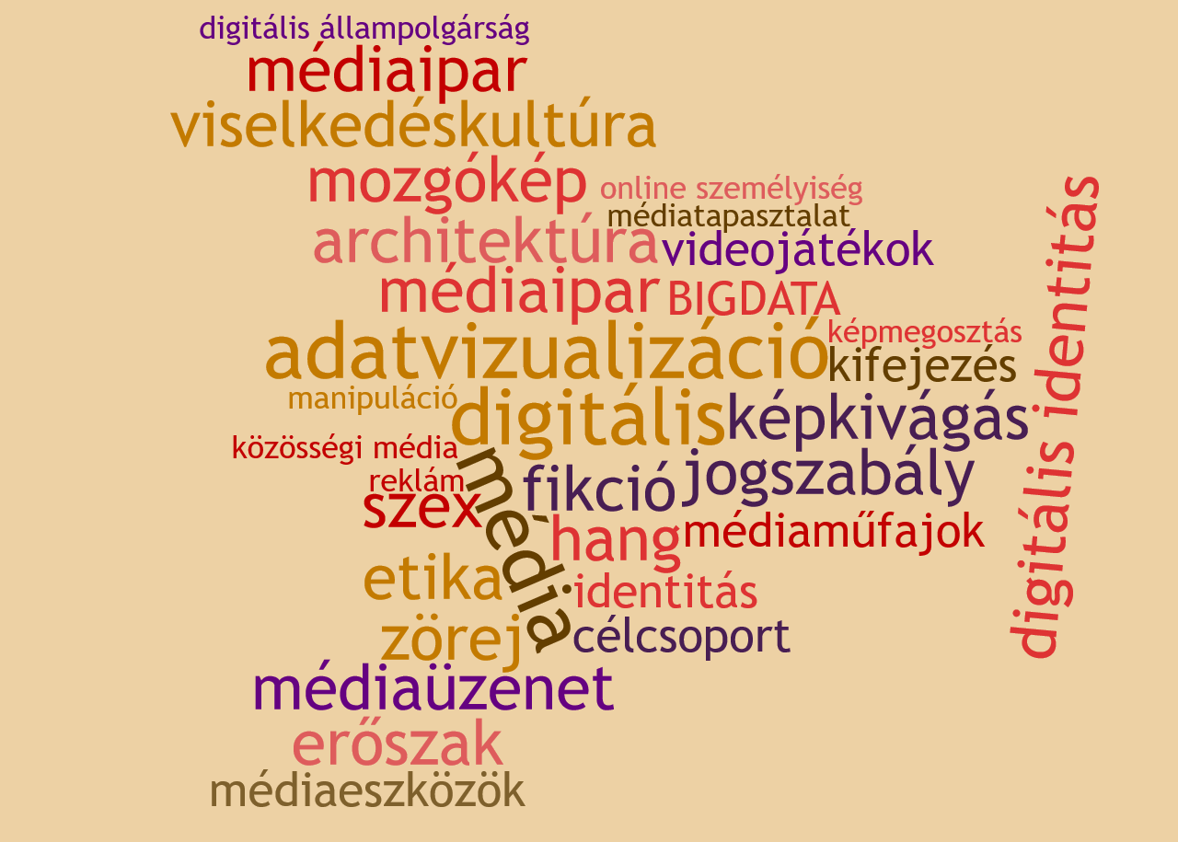
Media Literacy, Information Literacy, Digital Literacy – Multiple Literacies
„Képesség a médiaüzenetekhez való hozzáféréshez, megértéséhez, értékeléséhez, módosításához, és új üzenet létrehozásához a kontextusok sokféleségében.” (Sonia Livingstone)

Slide 10
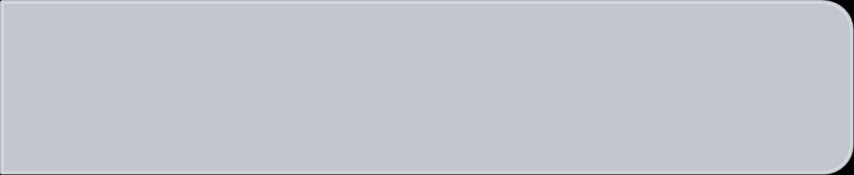
Hozzáférés
fizikai hozzáférés a technológia által kínált legkülönfélébb kommunikációs lehetőségekhez, magas minőségű tartalomhoz, ismerni, tudni azt, hogy lehet ezeket a technológiákat hatékonyan használni.
Tudatosság
tudatában lenni a médiaüzenetek jelenlétéről, illetve életünket befolyásoló szerepéről
Értelmezés
a médiaüzenetek kibontása abból a célból, hogy kritikusan és autonóm módon gondolkodjuk róluk
Megértés
a médiatartalom alapüzenetének megértése, oly módon, hogy képesek vagyunk analitikus, értelmező kérdéseket feltenni az üzenetre vonatkozóan

Slide 11
Értékelés
indokolható, megalapozott ítéletalkotás a médiatartalom minőségéről, hasznosságáról, és a készítők szándékairól
Reflexió
számításba venni, hogy a saját élettapasztalatok, és értékrend hogyan befolyásolja a médiaüzenetek befogadását és megalkotását, a különböző interpretációs lehetőségek mérlegelése
Részvétel
együttműködés kezdeményezése, vagy csatlakozás egy együttműködéshez egy interaktív médiafelületen, mint pl. wiki, közösségi média, virtuális világok
Alkotás
médiatartalom alkotása meghatározott célból, sokféle médiafelületen

Slide 12
médiaüzenet
médiavilág, online világ működése

Slide 13
médiaélmény- és tevékenység-központú
spirális felépítés
folyamatorientált
kritikai szemlélet fejlesztése, a kérdezés kultúrája
Hogyan?

Slide 14
Alkotók/közönség | Alkotók | Ki készítette az üzenetet?
 | Célok | Miért készítették? Ki a célcsoportja? (honnan tudható)
 | Finanszírozás | Ki fizetett érte?
 | Hatás | Kinek származik előnye ebből az üzenetből? Kit sérthet? Miért lehet érdekes számomra ez az üzenet?
 | Válasz | Milyen választ/cselekvést vált ki belőlem ez az üzenet?
Üzenet/jelentés | Tartalom | Miről szól ez az üzenet? Milyen információt, nézőpontot, értékeket közvetít? Mi maradhatott ki ebből az üzenetből, ami érdekes lehet?
 | Technika | Milyen technológiát/platformot használtak? Miért ezt a technológiát használták? Hogyan kommunikálták ezt az üzenetet?
 | Értelmezések | Hogyan érthető ez az üzenet különböző nézőpontokból (más-más emberek által)? Mi a saját értelmezésem? Mit tanultam magamról az értelmezésem/reakcióm alapján?
Ábrázolás/valóság | Kontextus | Mikor készült az üzenet? Ki és hogyan hozta nyilvánosságra?
 | Hitelesség | Tény vagy vélemény, esetleg valami más? Mennyire hihető? Miből következtethetünk a hitelességére? Milyen forrásai vannak az információnak/gondolatnak/állításnak?

Slide 15
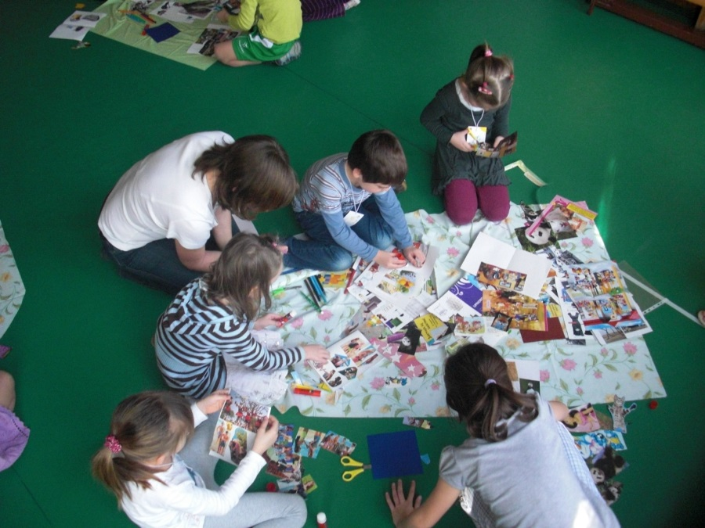
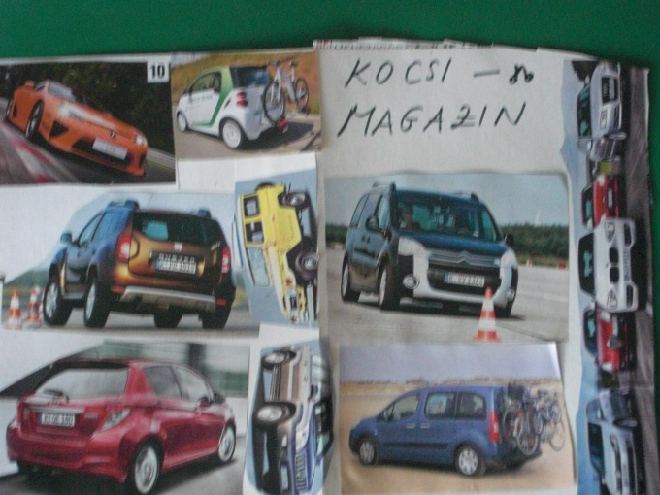
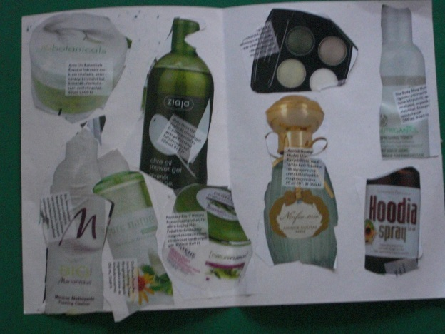
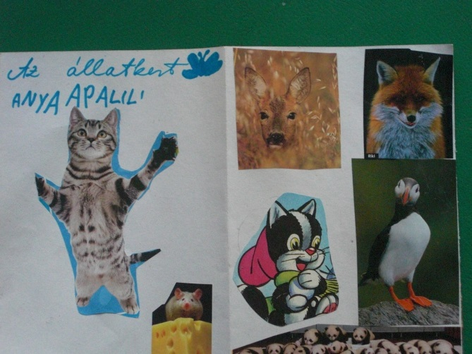
Óvoda – saját újság készítése
Alkotók/közönség
célcsoport, konstrukció

Slide 16
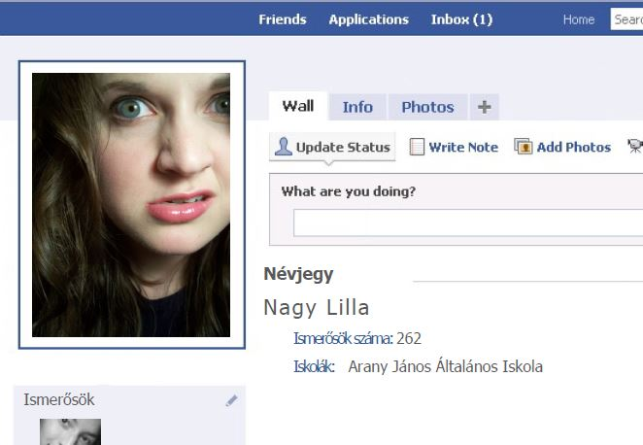
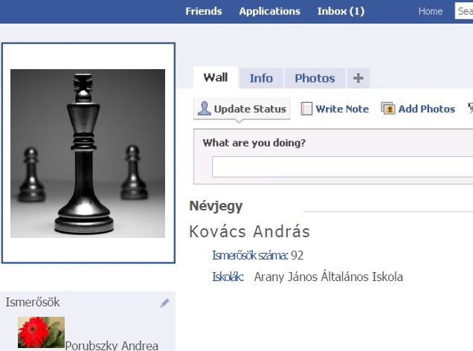
10-14 éves korosztály (Facebook profil olvasási gyakorlat)
Üzenet/jelentés
digitális szövegértés, digitális identitás, digitális lábnyom

Slide 17
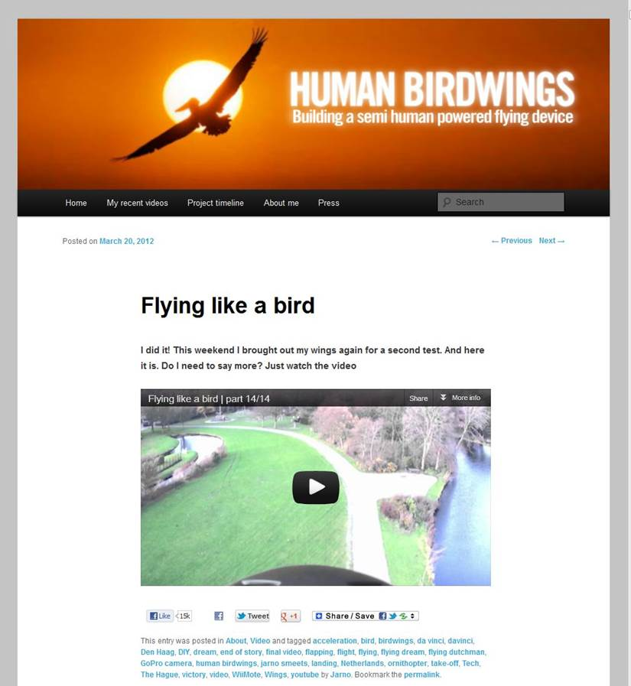
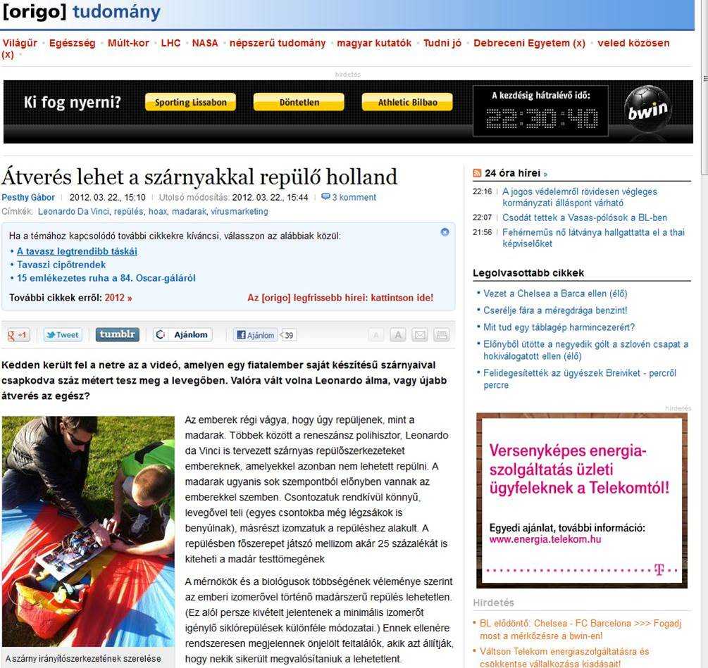
10-14 éves korosztály
Ábrázolás/valóság
Az információ hitelessége, megbízhatósága – HOAX

Slide 18
Felhasználói tudatosság
védelem
tájékozódás
részvétel
felelősség

Slide 19

Köszönöm a figyelmet!
nagy.krisztina@televele.hu

